Slide 1





EDUKASI INVESTASI GENERASI MILLENIAL
Zidane Jomalik Ibrahim
Universitas Airlangga

Slide 2
Sub Topik
SOROTAN
01
Produk-produk investasi
Kelebihan dan kekurangan dari produk investasi
02

Slide 3






PRODUK PRODUK INVESTASI
SAHAM
Deposito
Properti
Emas
Reksa Dana

Slide 4
DEPOSITO
Deposito adalah produk penyimpanan uang yang disediakan oleh perbankan dengan sistem penyetoran dana di awal, namun tidak dapat diambil sewaktu-waktu melainkan harus sesuai dengan tenggat waktu yang telah disepakati.
PRODUK
INVESTASI

Slide 5
EMAS
Emas termasuk dalam logam mulia yang berwarna kuning gelap dan berkilau. Emas sendiri sangat umum dijadikan bahan pembuatan berbagai perhiasan seperti kalung, gelang, cincin, dan sebagainya.
PRODUK
INVESTASI

Slide 6
PROPERTI
Investasi properti adalah jenis investasi yang berkaitan dengan pembelian, kepemilikan, penyewaan, pengelolaan dan penjualan real estate atau properti jenis apapun, untuk menghasilkan keuntungan atau profit.
PRODUK
INVESTASI

Slide 7
SAHAM
Saham adalah salah satu instrumen investasi ,saham juga merupakan sebuah bukti kepemilikan nilai sebuah perusahaan atau bukti penyertaan modal. Pemilik saham juga memiliki hak untuk mendapatkan dividen sesuai dengan jumlah saham yang dimilikinya.
PRODUK
INVESTASI

Slide 8
REKSA DANA
Reksa dana adalah wadah yang dipergunakan untuk menghimpun dana dari masyarakat pemodal untuk selanjutnya di investasikan dalam portfolio yang dikelola oleh manajer investasi.
PRODUK
INVESTASI

Slide 9




Kelebihan & Kekurangan
produk investasi

Slide 10

Deposito
Kelebihan
Kekuragan
  Memiliki resiko yang lebih rendah
  Suku bunga yang tetap
  Fleksibel, bisa dicairkan kapan saja
  Sanksi dalam deposito bisa menjadi kerugian juga bagi deposan
  Keuntungan deposito kecil
  Suku bunga fluktuatif

Slide 11

Emas
Kelebihan
Kekuragan
  Sifatnya yang mudah dipakai dan dilindungi
  Bebas Pajak
  Harga relatif naik.
  Risiko Kehilangan Yang Cukup Tinggi
  Harganya Fluktuatif
  Harganya Cenderung Melambat Ketika Kondisi Ekonomi Stabil.

Slide 12

Properti
Kelebihan
Kekuragan
  Rendah Resiko
  Nilai Keuntungan Meningkat Dari Tahun Ke Tahun
  Dapat Dijadikan Agunan
  Dapat Terlihat Secara Fisik
  Biaya perawatan untuk investasi properti relatif mahal
  Modal yang diperlukan untuk melakukan investasi properti terbilang cukup besar
  Biaya transaksi yang harus di keluarkan untuk investasi properti terbilang tinggi
  Rawan apabila terjadi bencana alam atau kecelakaan yang disengaja

Slide 13
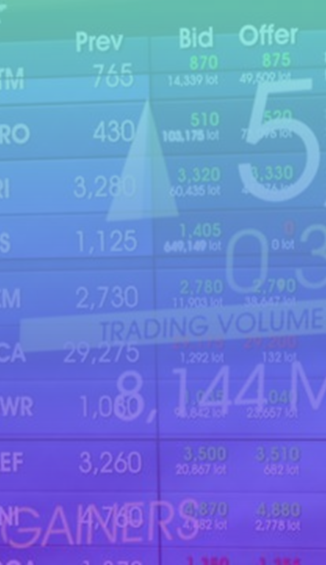
Saham
Kelebihan
Kekuragan
  Dividen
  Capital gain
  Mudah dibeli
  Dapat dijangkau semua kalangan
  Tidak perlu mengeluarkan modal besar.
  Capital loss
  potensi rugi yang besar akibat salah pilih saham.
  Harga fluktuatif.
  Berisiko tinggi.
  Kurang Disarankan untuk Investor.

Slide 14

Reksa Dana
Kelebihan
Kekuragan
  Keuntungan Tinggi
  Diversifikasi Resiko
  Dikelola Manajer Investasi Professional
  Jumlah Investasi Kecil, Bisa Rp 10 ribu
  Beli Jual Online
  Kerugian Investasi
  Biaya Investasi
  Butuh Waktu Pencairan (Likuiditas)
  Penutupan Reksadana
  Wanprestasi Manajer Investasi.

Slide 15



TERIMA
KASIH

